Slide 1
اهداف
این بخش نتایج مدل دینامیکی حسابداری تراز مواد برای دو ماده مغذی اصلی در کشاورزی یعنی نیتروژن و فسفر را مطرح می کند. . این برنامه کاربردی دو هدف دارد. اولاً، نشان می دهیم که امکان تخمین جریانات و سهام مواد مغذی با استفاده از داده های موجود میسر می باشد. ثانیاً، هدف ما توضیح در مورد مزایای مدلسازی دینامیکی سهام مواد مغذی می باشد.
24/35
پیشنهادات
نتیجه گیری کلی
سهام و جریانات
حسابداری تراز
آلاینده ها
مقدمه

Slide 2
جریانات و سهام نیتروژن
توسعه جریانات و سهام نیتروژن تخمین زده شده در شکل 2 نشان داده شده است. شکل 2 جریان نیتروژن (منحنی قرمز) را نشان می دهد که با استفاده از معادله تراز مواد استاتیکی محاسبه شده است و سهام نیتروژن (منحنی سیاه)، که با استفاده از معادله تراز مواد دینامیکی برای سالهای 2009- 1961 محاسبه شده و در واحد کیلوگرم نیوتن در هر هکتار UAA بیان شده است.
25/35
پیشنهادات
نتیجه گیری کلی
سهام و جریانات
حسابداری تراز
آلاینده ها
مقدمه

Slide 3
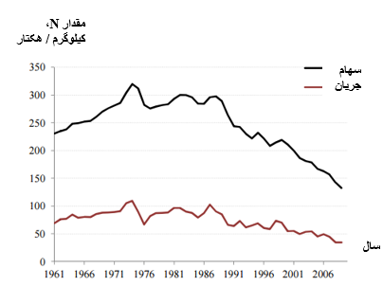
شکل 2: سهام نیتروژن و جریان در سال 1961-2009.
26/35
پیشنهادات
نتیجه گیری کلی
سهام و جریانات
حسابداری تراز
آلاینده ها
مقدمه

Slide 4
شکل 3 جریان نیتروژن ( به عبارتی تراز مواد استاتیکی) (منحنی قرمز) ، تباهی سهام نیتروژن محاسبه شده با استفاده از مدل دینامیکی ( منحنی خاکستری) و زیرمولفه های تباهی را نشان می دهد که معرف آبشویی و رواناب برای سیستم های آبی ( منحنی آبی تیره) و تبخیر در هوا ( منحنی آبی روشن) هستند.
27/35
پیشنهادات
نتیجه گیری کلی
سهام و جریانات
حسابداری تراز
آلاینده ها
مقدمه

